Slide 1

单元二
中央与香港特别行政区的关系
增润部分：国家安全

Slide 2
第1部分 《中华人民共和国宪法》（以下简称《宪法》） 、 《中华人民共和国香港特别行政区基本法》 （以下简称《基本法》）和相关全国性法律
第2部分 《全国人民代表大会关于建立健全香港特别行政区维护国家安全的法律制度和执行机制的决定》
第3部分 全国人大常委会通过《中华人民共和国香港特别行政区维护国家安全法》
第4部分 全国人大常委会将《中华人民共和国香港特别行政区维护国家安全法》列入《基本法》附件三，并由香港特别行政区刊宪公布实施
第5部分 国家安全重点领域
疑问解答

Slide 3
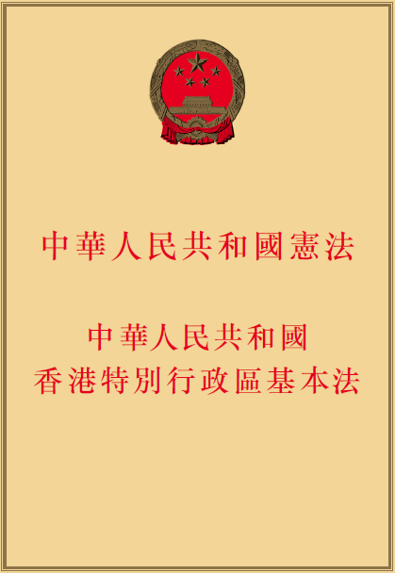
第1部分 《宪法》、《基本法》和相关全国性法律
《宪法》
第一章 总纲
第二十八条 国家维护社会秩序，镇压叛国和其他危害国家安全的犯罪活动，制裁危害社会治安、破坏社会主义经济和其他犯罪的活动，惩办和改造犯罪分子。
第二章 公民的基本权利和义务
第五十一条 中华人民共和国公民在行使自由和权利的时候，不得损害国家的、社会的、集体的利益和其他公民的合法的自由和权利。
第五十二条 中华人民共和国公民有维护国家统一和全国各民族团结的义务。
第五十三条 中华人民共和国公民必须遵守宪法和法律，保守国家秘密，爱护公共财产，遵守劳动纪律，遵守公共秩序，尊重社会公德。
第五十四条 中华人民共和国公民有维护祖国的安全、荣誉和利益的义务，不得有危害祖国的安全、荣誉和利益的行为。
第五十五条第一款 保卫祖国、抵抗侵略是中华人民共和国每一个公民的神圣职责。

Slide 4
第1部分 《宪法》、《基本法》和相关全国性法律
《基本法》
第一条 香港特别行政区是中华人民共和国不可分离的部分。
第十二条 香港特别行政区是中华人民共和国的一个享有高度自治权的地方行政区域，直辖于中央人民政府。
第二十三条 香港特别行政区应自行立法禁止任何叛国、分裂国家、煽动叛乱、颠覆中央人民政府及窃取国家机密的行为，禁止外国的政治性组织或团体在香港特别行政区进行政治活动，禁止香港特别行政区的政治性组织或团体与外国的政治性组织或团体建立联系。
第四十二条 香港居民和在香港的其他人有遵守香港特别行政区实行的法律的义务。

Slide 5

第1部分 《宪法》、《基本法》和相关全国性法律
国家安全属中央事权，无论是实行单一制或联邦制的国家，国家安全立法都是由中央而非地方政府进行。
《基本法》第二十三条属中央和香港特别行政区的关系的条文，规定香港「应自行立法」禁止七类危害国家安全的行为和活动；第二十三条是义务条款而非授权条款，体现中央对特区的信任，但不等于中央放弃有关国家安全属中央事务的权力。
香港特别行政区政府《中华人民共和国香港特别行政区维护国家安全法》小册子，2020年

Slide 6
第1部分 《宪法》、《基本法》和相关全国性法律
《中华人民共和国国家安全法》
（2015年7月1日第十二届全国人民代表大会常务委员会第十五次会议通过）
第二条 国家安全是指国家政权、主权、统一和领土完整、人民福祉、经济社会可持续发展和国家其他重大利益相对处于没有危险和不受内外威胁的状态，以及保障持续安全状态的能力。
第十一条第二款 中国的主权和领土完整不容侵犯和分割。维护国家主权、统一和领土完整是包括港澳同胞和台湾同胞在内的全中国人民的共同义务。
第四十条第三款 香港特别行政区、澳门特别行政区应当履行维护国家安全的责任。

Slide 7
第1部分 《宪法》、《基本法》和相关全国性法律
附加资料
中共中央总书记、国家主席、中央军委主席、中央国家安全委员会主席习近平2014年4月15日上午主持召开中央国家安全委员会第一次会议并发表重要讲话，当中提出：「既重视传统安全，又重视非传统安全，构建集政治安全、国土安全、军事安全、经济安全、文化安全、社会安全、科技安全、信息安全、生态安全、资源安全、核安全等于一体的国家安全体系」。
资料来源：新华网
全国人大常委会法制工作委员会主任李适时2014年12月22日向第十二届全国人民代表大会常务委员会第十二次会议作《关于〈中华人民共和国国家安全法（草案）〉的说明》
按照总体国家安全观的要求，草案第二章规定了维护国家安全的根本任务，以及维护政治安全、国土安全、军事安全、经济安全、文化安全、社会安全、科技安全、信息安全、生态安全、资源安全和核安全等各项具体任务。

Slide 8
第2部分 全国人大关于建立健全香港特别行政区维护国家安全的法律制度和执行机制的决定
2020年5月28日第十三届全国人民代表大会第三次会议通过《全国人民代表大会关于建立健全香港特别行政区维护国家安全的法律制度和执行机制的决定》【以下简称《决定》】
《宪法》
第五十七条 中华人民共和国全国人民代表大会是最高国家权力机关。它的常设机关是全国人民代表大会常务委员会。
第五十八条 全国人民代表大会和全国人民代表大会常务委员会行使国家立法权。

Slide 9
第2部分 全国人大关于建立健全香港特别行政区维护国家安全的法律制度和执行机制的决定
《决定》述及的一些背景
近年来，香港特别行政区国家安全风险凸显， “港独” 、分裂国家、暴力恐怖活动等各类违法活动严重危害国家主权、统一和领土完整，一些外国和境外势力公然干预香港事务，利用香港从事危害我国国家安全的活动。
第十三届全国人大常委会副委员长王晨2020年5月22日向第十三届全国人大三次会议作关于《全国人民代表大会关于建立健全香港特别行政区维护国家安全的法律制度和执行机制的决定（草案）》的说明
香港回归20多年来，由于反中乱港势力和外部敌对势力的极力阻挠、干扰，23条立法一直没有完成。而且，自2003年23条立法受挫以来，这一立法在香港已被一些别有用心的人严重污名化、妖魔化，香港特别行政区完成23条立法实际上已经很困难。香港现行法律中一些源于回归之前、本来可以用于维护国家安全的有关规定，长期处于 “休眠” 状态……

Slide 10
第2部分 全国人大关于建立健全香港特别行政区维护国家安全的法律制度和执行机制的决定
《决定》的法理依据
为了维护国家主权、安全、发展利益，坚持和完善 “一国两制” 制度体系，维护香港长期繁荣稳定，保障香港居民合法权益，根据《中华人民共和国宪法》第三十一条和第六十二条第二项、第十四项、第十六项的规定，以及《中华人民共和国香港特别行政区基本法》的有关规定，全国人民代表大会作出如下决定
《宪法》
第三十一条 国家在必要时得设立特别行政区。在特别行政区内实行的制度按照具体情况由全国人民代表大会以法律规定。
第六十二条
全国人民代表大会行使下列职权：
(二) 监督宪法的实施
(十四) 决定特别行政区的设立及其制度
(十六) 应当由最高国家权力机关行使的其他职权

Slide 11
第2部分 全国人大关于建立健全香港特别行政区维护国家安全的法律制度和执行机制的决定
《决定》的一些重点
贯彻「一国两制」、「港人治港」、高度自治的方针，坚持依法治港，维护《宪法》和《基本法》确定的香港特区宪制秩序，依法防范、制止和惩治危害国家安全的行为和活动

Slide 12

第2部分 全国人大关于建立健全香港特别行政区维护国家安全的法律制度和执行机制的决定
《决定》的一些重点
依法防范、制止和惩治外国和境外势力利用香港进行分裂、颠覆、渗透、破坏活动

Slide 13
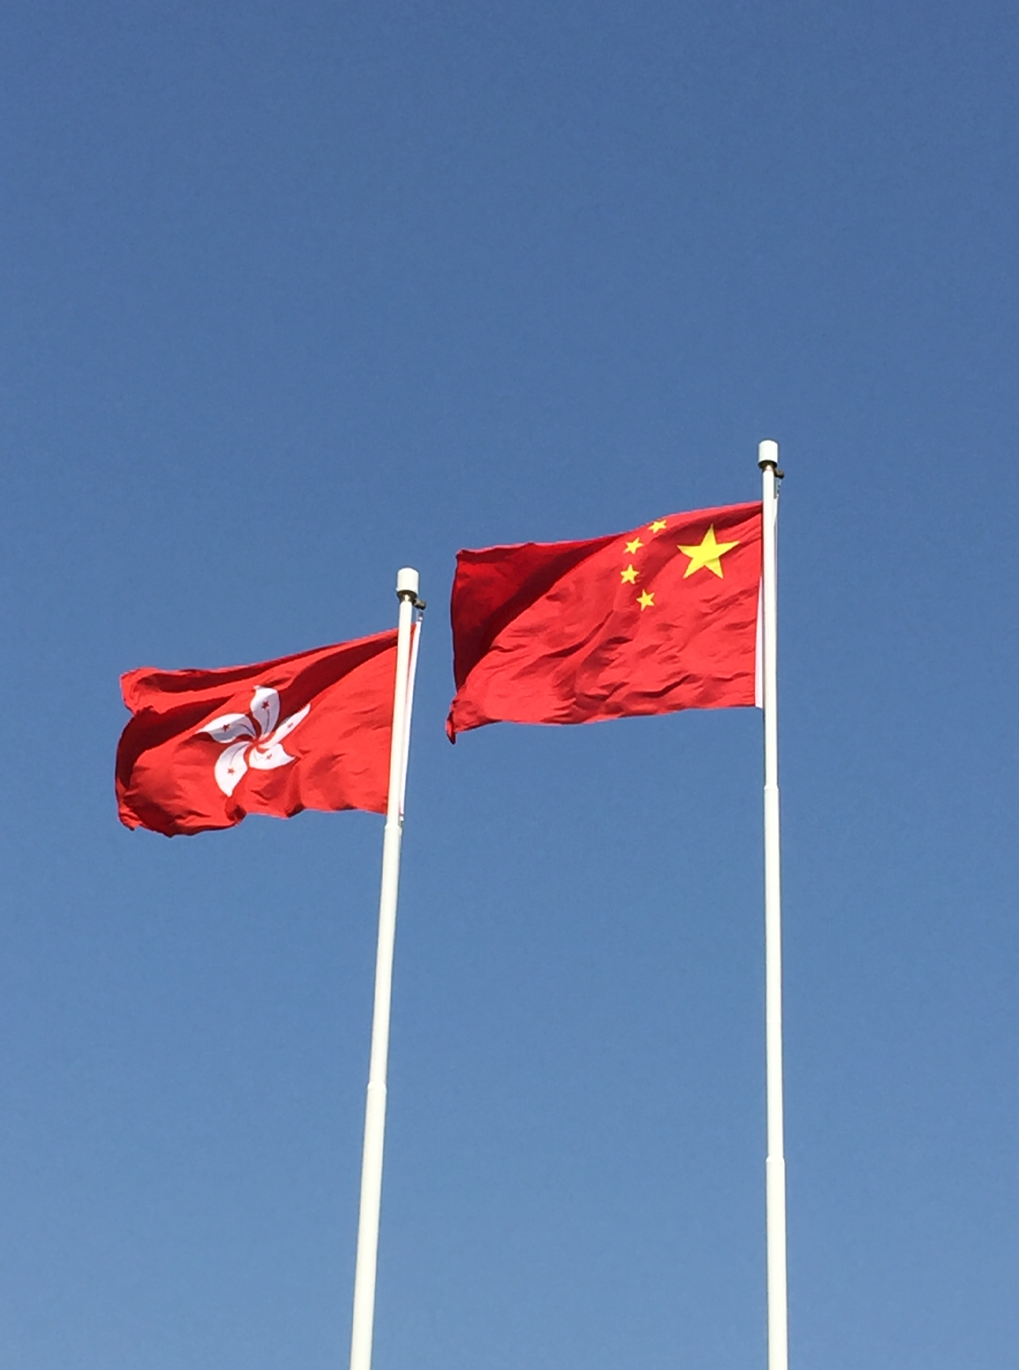
第2部分 全国人大关于建立健全香港特别行政区维护国家安全的法律制度和执行机制的决定
《决定》的一些重点
维护国家主权、统一和领土完整是香港特区的宪制责任
香港特区应当尽早完成《基本法》规定的维护国家安全立法
香港特区行政机关、立法机关、司法机关应当依据有关法律规定有效防范、制止和惩治危害国家安全的行为和活动

Slide 14
第2部分 全国人大关于建立健全香港特别行政区维护国家安全的法律制度和执行机制的决定
《决定》的一些重点
香港特区应当建立健全维护国家安全的机构和执行机制，强化维护国家安全执法力量，加强维护国家安全执法工作
中央人民政府维护国家安全的有关机关根据需要在香港特区设立机构，依法履行维护国家安全相关职责

Slide 15
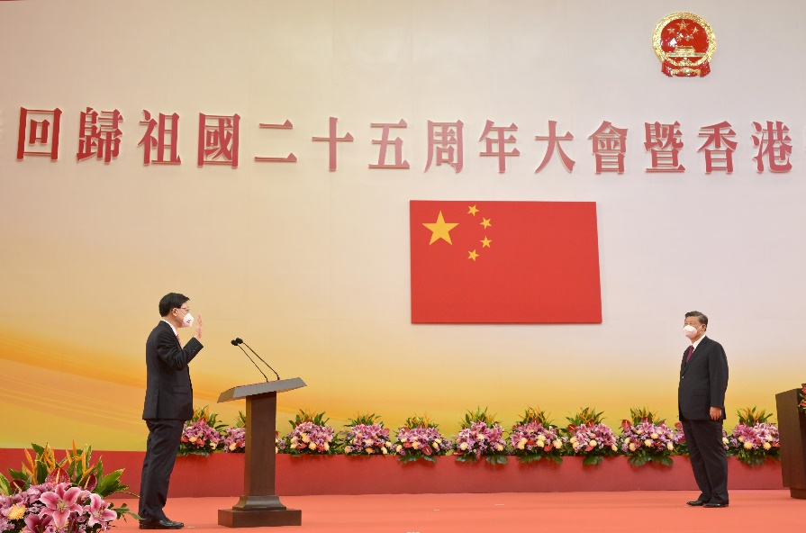
第2部分 全国人大关于建立健全香港特别行政区维护国家安全的法律制度和执行机制的决定
《决定》的一些重点
香港特区行政长官应当就香港特区履行维护国家安全职责、开展国家安全教育、依法禁止危害国家安全的行为和活动等情况，定期向中央人民政府提交报告
(图片来源﹕政府新闻处)

Slide 16
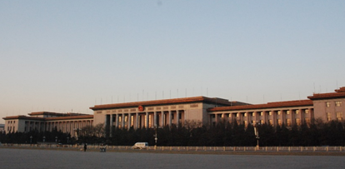
第2部分 全国人大关于建立健全香港特别行政区维护国家安全的法律制度和执行机制的决定
《决定》的一些重点
授权全国人大常委会
  就有关法律制度和执行机制制定相关法律
  将相关法律列入《基本法》附件三，由香港特区在当地公布实施

Slide 17
第3部分 全国人大常委会通过《中华人民共和国香港特别行政区维护国家安全法》
2020年6月30日第十三届全国人大常委会第二十次会议于上午表决通过了《中华人民共和国香港特别行政区维护国家安全法》【以下简称《香港国安法》】
《宪法》
第六十七条
[全国人民代表大会常务委员会行使下列职权：]
(二) 制定和修改除应当由全国人民代表大会制定的法律以外的其他法律

Slide 18
第3部分 全国人大常委会通过《中华人民共和国香港特别行政区维护国家安全法》
国家主席习近平签署主席令予以公布，自公布之日起施行
《宪法》
第八十条 中华人民共和国主席根据全国人民代表大会的决定和全国人民代表大会常务委员会的决定，公布法律……

Slide 19
第3部分 全国人大常委会通过《中华人民共和国香港特别行政区维护国家安全法》
《香港国安法》的主要内容
立法目的清晰明确
为坚定不移并全面准确贯彻「一国两制」、「港人治港」、高度自治方针，维护国家安全，防范、制止和惩治与香港特区有关的分裂国家、颠覆国家政权、组织实施恐怖活动和勾结外国或境外势力危害国家安全等犯罪，保持香港特区的繁荣和稳定，保障香港特区居民的合法权益。
香港特别行政区政府《中华人民共和国香港特别行政区维护国家安全法》小册子，2020年

Slide 20
第3部分 全国人大常委会通过《中华人民共和国香港特别行政区维护国家安全法》
《香港国安法》的主要内容
人权自由受到保障
《香港国安法》明确规定香港特区依法保护港人根据《基本法》、《公民权利和政治权利国际公约》和《经济、社会与文化权利的国际公约》适用于香港的有关规定享有的包括言论、新闻、出版的自由，结社、集会、游行、示威的自由在内的权利和自由。
上述权利和自由并非绝对，若行使时涉及非法行为，便超越受法律保障的界线，可受法律制裁。而《香港国安法》第二条亦规定，关于香港特区法律地位的《基本法》第一条和第十二条规定是《基本法》的根本性条款；香港特区任何机构、组织和个人行使权利和自由，不得违背《基本法》第一条和第十二条的规定。
香港特别行政区政府《中华人民共和国香港特别行政区维护国家安全法》小册子，2020年

Slide 21
第3部分 全国人大常委会通过《中华人民共和国香港特别行政区维护国家安全法》
《香港国安法》的主要内容
法治原则充分体现
应遵循的重要法治原则，包括：
罪刑法定：法律规定为犯罪行为的，依照法律定罪处刑，法律没有规定为犯罪行为的，不得定罪处刑。
无罪推定：任何人未经司法机关判罪前均假定无罪。
一事不再审：任何人已经司法程序被最终确定有罪或者宣告无罪，不得就同一行为再被审判或惩罚。
保障公平审讯：犯罪嫌疑人、被告人和其他诉讼参与人依法享有辩护权和其他诉讼权利。
不具追溯力：《香港国安法》只适用于法律实施以后的行为。
香港特别行政区政府《中华人民共和国香港特别行政区维护国家安全法》小册子，2020年

Slide 22
第3部分 全国人大常委会通过《中华人民共和国香港特别行政区维护国家安全法》
《香港国安法》的主要内容
香港特别行政区维护国家安全的职责和机构
中央人民政府对香港特别行政区的国家安全事务负有根本责任。
香港特别行政区负有维护国家安全的宪制责任，履行有关职责：特区行政、立法、司法机关应当依据有关法律规定有效防范、制止和惩治危害国家安全的行为和活动。
香港特别行政区应当尽早完成《基本法》规定的维护国家安全立法，完善相关法律。
香港特别行政区政府《中华人民共和国香港特别行政区维护国家安全法》小册子，2020年

Slide 23
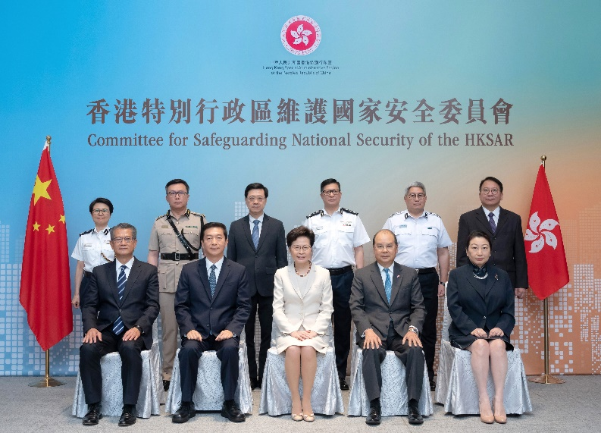
第3部分 全国人大常委会通过《中华人民共和国香港特别行政区维护国家安全法》
《香港国安法》的主要内容
香港特别行政区维护国家安全的职责和机构
设立由行政长官担任主席的「香港特别行政区维护国家安全委员会」（以下简称「香港特区国安委」），负责维护国家安全事务，承担维护国家安全主要责任，并受中央人民政府监督和问责。
香港特区国安委的职责为分析研判香港特区维护国家安全形势，规划有关工作、制定政策、推进法律制度和执行机制建设及协调重点工作和重大行动。
香港特别行政区政府《中华人民共和国香港特别行政区维护国家安全法》小册子，2020年
香港特区国安委由行政长官担任主席，成员包括政务司司长、财政司司长、律政司司长、保安局局长、警务处处长、警务处副处长（国家安全）、入境事务处处长、海关关长和行政长官办公室主任【兼任香港特区国安委秘书长】，国家安全事务顾问列席会议

Slide 24
第3部分 全国人大常委会通过《中华人民共和国香港特别行政区维护国家安全法》
《香港国安法》的主要内容
香港特别行政区维护国家安全的职责和机构
香港特区国安委的工作不受干涉，工作信息不予公开，作出的决定不受司法复核。
香港特区国安委设国家安全事务顾问，由中央人民政府指派，国家安全事务顾问列席香港特区国安委会议，就相关事务提供意见。
香港特别行政区政府《中华人民共和国香港特别行政区维护国家安全法》小册子，2020年

Slide 25
第3部分 全国人大常委会通过《中华人民共和国香港特别行政区维护国家安全法》
《香港国安法》的主要内容
香港特别行政区维护国家安全的职责和机构
特区政府警务处和律政司作为主要执行部门，设立专门处理维护国家安全事务部门。
有关维护国家安全的开支和所涉及的人员编制，经行政长官批准后，由财政司司长从政府一般收入拨出，不受现行法律规定的限制。财政司司长须每年就款项控制和管理向立法会提交报告。
香港特别行政区政府《中华人民共和国香港特别行政区维护国家安全法》小册子，2020年

Slide 26
第3部分 全国人大常委会通过《中华人民共和国香港特别行政区维护国家安全法》
《香港国安法》的主要内容
明确规定四类危害国家安全的罪行和处罚
国家安全的范围十分广泛，除了政治安全、国土安全、军事安全等传统安全领域外，还包括金融安全、生物安全、网络安全等。《香港国安法》旨在解决香港目前最严重、最突出的风险，只针对极少数违法的人。
香港特别行政区政府《中华人民共和国香港特别行政区维护国家安全法》小册子，2020年

Slide 27
第3部分 全国人大常委会通过《中华人民共和国香港特别行政区维护国家安全法》
《香港国安法》的主要内容
明确规定四类危害国家安全的罪行和处罚
《香港国安法》第三章「罪行和处罚」明确规定分裂国家罪、颠覆国家政权罪、恐怖活动罪、勾结外国或者境外势力危害国家安全罪四类犯罪行为的具体构成和相应的刑罚责任，以及其他处罚规定和效力范围。
香港特别行政区政府《中华人民共和国香港特别行政区维护国家安全法》小册子，2020年

Slide 28
第3部分 全国人大常委会通过《中华人民共和国香港特别行政区维护国家安全法》
分裂国家罪
第二十条第一款 任何人组织、策划、实施或者参与实施以下旨在分裂国家、破坏国家统一行为之一的，不论是否使用武力或者以武力相威胁，即属犯罪：
（一） 将香港特别行政区或者中华人民共和国其他任何部分从中华人民共和国分离出去；
（二） 非法改变香港特别行政区或者中华人民共和国其他任何部分的法律地位；
（三） 将香港特别行政区或者中华人民共和国其他任何部分转归外国统治。
第二十一条 任何人煽动、协助、教唆、以金钱或者其他财物资助他人实施本法第二十条规定的犯罪的，即属犯罪……

Slide 29
第3部分 全国人大常委会通过《中华人民共和国香港特别行政区维护国家安全法》
颠覆国家政权罪
第二十二条第一款 任何人组织、策划、实施或者参与实施以下以武力、威胁使用武力或者其他非法手段旨在颠覆国家政权行为之一的，即属犯罪：
（一） 推翻、破坏中华人民共和国宪法所确立的中华人民共和国根本制度；
（二） 推翻中华人民共和国中央政权机关或者香港特别行政区政权机关；
（三） 严重干扰、阻挠、破坏中华人民共和国中央政权机关或者香港特别行政区政权机关依法履行职能；
（四） 攻击、破坏香港特别行政区政权机关履职场所及其设施，致使其无法正常履行职能。
第二十三条 任何人煽动、协助、教唆、以金钱或者其他财物资助他人实施本法第二十二条规定的犯罪的，即属犯罪……

Slide 30
第3部分 全国人大常委会通过《中华人民共和国香港特别行政区维护国家安全法》
恐怖活动罪
第二十四条第一款 为胁迫中央人民政府、香港特别行政区政府或者国际组织或者威吓公众以图实现政治主张，组织、策划、实施、参与实施或者威胁实施以下造成或者意图造成严重社会危害的恐怖活动之一的，即属犯罪：
（一） 针对人的严重暴力；
（二） 爆炸、纵火或者投放毒害性、放射性、传染病病原体等物质；
（三） 破坏交通工具、交通设施、电力设备、燃气设备或者其他易燃易爆设备；
（四） 严重干扰、破坏水、电、燃气、交通、通讯、网路等公共服务和管理的电子控制系统；
（五） 以其他危险方法严重危害公众健康或者安全。

Slide 31
第3部分 全国人大常委会通过《中华人民共和国香港特别行政区维护国家安全法》
恐怖活动罪
第二十五条 组织、领导恐怖活动组织的，即属犯罪……
本法所指的恐怖活动组织，是指实施或者意图实施本法第二十四条规定的恐怖活动罪行或者参与或者协助实施本法第二十四条规定的恐怖活动罪行的组织。
第二十六条第一款 为恐怖活动组织、恐怖活动人员、恐怖活动实施提供培训、武器、资讯、资金、物资、劳务、运输、技术或者场所等支援、协助、便利，或者制造、非法管有爆炸性、毒害性、放射性、传染病病原体等物质以及以其他形式准备实施恐怖活动的，即属犯罪……
第二十七条 宣扬恐怖主义、煽动实施恐怖活动的，即属犯罪……

Slide 32
第3部分 全国人大常委会通过《中华人民共和国香港特别行政区维护国家安全法》
勾结外国或者境外势力危害国家安全罪
第二十九条第一款 为外国或者境外机构、组织、人员窃取、刺探、收买、非法提供涉及国家安全的国家秘密或者情报的；请求外国或者境外机构、组织、人员实施，与外国或者境外机构、组织、人员串谋实施，或者直接或者间接接受外国或者境外机构、组织、人员的指使、控制、资助或者其他形式的支援实施以下行为之一的，均属犯罪：
（一） 对中华人民共和国发动战争，或者以武力或者武力相威胁，对中华人民共和国主权、统一和领土完整造成严重危害；
（二） 对香港特别行政区政府或者中央人民政府制定和执行法律、政策进行严重阻挠并可能造成严重后果；
（三） 对香港特别行政区选举进行操控、破坏并可能造成严重后果；
（四） 对香港特别行政区或者中华人民共和国进行制裁、封锁或者采取其他敌对行动；
（五） 通过各种非法方式引发香港特别行政区居民对中央人民政府或者香港特别行政区政府的憎恨并可能造成严重后果。

Slide 33
第3部分 全国人大常委会通过《中华人民共和国香港特别行政区维护国家安全法》
《香港国安法》的主要内容
明确规定案件管辖、法律适用和程序
除《香港国安法》第五十五条规定的特定情形外，香港特区对《香港国安法》规定的犯罪案件行使管辖权；由香港特区管辖的犯罪案件的立案侦查、检控、审判和刑罚的执行等诉讼程序事宜，依照《香港国安法》和香港特区本地法律。
警务处维护国家安全部门：负责办理国家安全犯罪案件，可采取特区现行法律准予警方调查严重犯罪案件的各种措施以及其他《香港国安法》规定措施，包括对有合理理由怀疑涉及危害国家安全犯罪的人由行政长官批准的截取通讯和秘密监察、搜查处所、要求有关组织或个人回答问题、提供资料、移除讯息等。
香港特别行政区政府《中华人民共和国香港特别行政区维护国家安全法》小册子，2020年

Slide 34
第3部分 全国人大常委会通过《中华人民共和国香港特别行政区维护国家安全法》
《香港国安法》的主要内容
明确规定案件管辖、法律适用和程序
律政司专门的国家安全犯罪案件检控部门：负责危害国家安全犯罪案件的检控工作；任何人未经律政司司长书面同意，不得就国家安全犯罪案件提出检控。律政司司长可基于保护国家秘密、案件具有涉外因素或者保障陪审员及其家人的人身安全为理由，发出证书指示相关诉讼毋须在有陪审团的情况下进行审理；若原讼法庭在没有陪审团的情况下进行审理，则应由三名法官组成审判庭。
香港特别行政区政府《中华人民共和国香港特别行政区维护国家安全法》小册子，2020年

Slide 35
第3部分 全国人大常委会通过《中华人民共和国香港特别行政区维护国家安全法》
《香港国安法》的主要内容
明确规定案件管辖、法律适用和程序
各级法院指定法官负责审理危害国家安全犯罪案件。行政长官在指定法官前可征询香港特区维护国家安全委员会和终审法院首席法官的意见。
除涉及国家秘密、公共秩序等情形不宜公开审理外，审判应当公开进行，判决结果应当一律公开宣布。
香港特别行政区政府《中华人民共和国香港特别行政区维护国家安全法》小册子，2020年

Slide 36
第3部分 全国人大常委会通过《中华人民共和国香港特别行政区维护国家安全法》
《香港国安法》的主要内容
明确规定案件管辖、法律适用和程序
由中央人民政府驻香港特别行政区维护国家安全公署（以下简称「驻港国安公署」）对《香港国安法》规定的犯罪案件行使管辖权的特定情形，是指经特区政府或驻港国安公署提出，并报中央人民政府批准的以下三种情形之一：
（一） 案件涉及外国或者境外势力介入的复杂情况，香港特区管辖确有困难；
（二） 出现香港特区政府无法有效执行《香港国安法》的严重情况；
（三） 出现国家安全面临重大现实威胁的情况。
香港特别行政区政府《中华人民共和国香港特别行政区维护国家安全法》小册子，2020年

Slide 37
第3部分 全国人大常委会通过《中华人民共和国香港特别行政区维护国家安全法》
《香港国安法》的主要内容
明确规定案件管辖、法律适用和程序
符合上述 [特定情形] 规定，由驻港国安公署就《香港国安法》规定的犯罪案件行使管辖权。行使管辖权时，由驻港国安公署负责立案侦查，最高人民检察院指定有关检察机关行使检控权，最高人民法院指定有关法院行使审判权。
《宪法》
第一百二十八条 中华人民共和国人民法院是国家的审判机关。
第一百三十二条第一款 最高人民法院是最高审判机关。
第一百三十四条 中华人民共和国人民检察院是国家的法律监督机关。
第一百三十七条第一款 最高人民检察院是最高检察机关。
香港特别行政区政府《中华人民共和国香港特别行政区维护国家安全法》小册子，2020年

Slide 38
第3部分 全国人大常委会通过《中华人民共和国香港特别行政区维护国家安全法》
《香港国安法》的主要内容
驻港国安公署
由中央人民政府在香港特区设立
其职责为
  分析研判特区维护国家安全形势，就维护国家安全重大战略和重要政策提出意见和建议
  监督、指导、协调、支持香港特区履行维护国家安全职责
  收集分析国家安全情报信息
  按《香港国安法》在特定情形下依法办理国家安全犯罪案件
《宪法》
第八十五条 中华人民共和国国务院，即中央人民政府，是最高国家权力机关的执行机关，是最高国家行政机关。
香港特别行政区政府《中华人民共和国香港特别行政区维护国家安全法》小册子，2020年
《基本法》
第十二条 香港特别行政区是中华人民共和国的一个享有高度自治权的地方行政区域，直辖于中央人民政府。

Slide 39
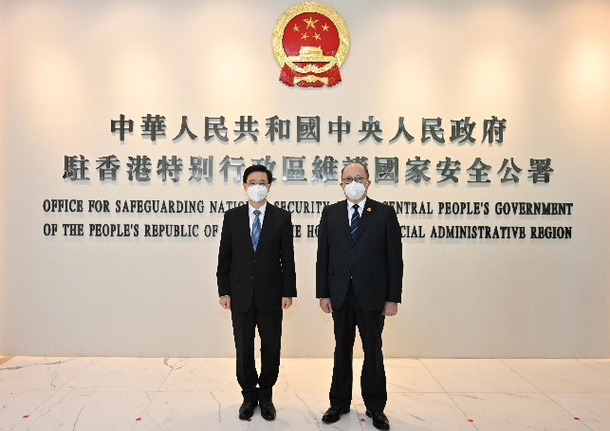
第3部分 全国人大常委会通过《中华人民共和国香港特别行政区维护国家安全法》
《香港国安法》的主要内容
驻港国安公署
公署人员须遵守全国性法律和香港特别行政区法律，并接受国家监察机关监督。
公署与香港特区国安委建立协调机制，监督、指导香港特区维护国家安全工作；并在工作层面与特区有关机关建立协作机制，加强信息共享和行动配合。
公署的经费由中央财政保障。
香港特别行政区政府《中华人民共和国香港特别行政区维护国家安全法》小册子，2020年
(图片来源﹕政府新闻处)

Slide 40
第3部分 全国人大常委会通过《中华人民共和国香港特别行政区维护国家安全法》
《香港国安法》的解释权
第六十五条 本法的解释权属于全国人民代表大会常务委员会。
根据《宪法》第六十七条，全国人民代表大会常务委员会行使「解释法律」的职权

Slide 41
第4部分 全国人大常委会将《中华人民共和国香港特别行政区维护国家安全法》列入《基本法》附件三，并由香港特别行政区刊宪公布实施
《香港国安法》通过后，全国人大常委会按照《决定》的要求，即依法征询了香港特别行政区基本法委员会和香港特别行政区政府的意见，于2020年6月30日下午作出决定，在《基本法》附件三中增加全国性法律《香港国安法》。
《基本法》
第十八条第二款和第三款 全国性法律除列于本法附件三者外，不在香港特别行政区实施。凡列于本法附件三之法律，由香港特别行政区在当地公布或立法实施。
全国人民代表大会常务委员会在征询其所属的香港特别行政区基本法委员会和香港特别行政区政府的意见后，可对列于本法附件三的法律作出增减，任何列入附件三的法律，限于有关国防、外交和其他按本法规定不属于香港特别行政区自治范围的法律。

Slide 42

第4部分 全国人大常委会将《中华人民共和国香港特别行政区维护国家安全法》列入《基本法》附件三，并由香港特别行政区刊宪公布实施
2020年第136号法律公告
《2020年全国性法律公布》
鉴于《中华人民共和国香港特别行政区基本法》第十八条规定，列于该法附件三的全国性法律，由香港特别行政区在当地公布或立法实施，并规定全国人民代表大会常务委员会在征询其所属的香港特别行政区基本法委员会和香港特别行政区政府的意见后，可对列于该法附件三的法律作出增减。
又鉴于在2020年6月30日第十三届全国人民代表大会常务委员会第二十次会议上，全国人民代表大会常务委员会在征询香港特别行政区基本法委员会和香港特别行政区政府的意见后，决定将《中华人民共和国香港特别行政区维护国家安全法》加入列于《中华人民共和国香港特别行政区基本法》附件三的全国性法律。
因此本人，香港特别行政区行政长官林郑月娥，现公布：列于附表的《中华人民共和国香港特别行政区维护国家安全法》自2020年6月30日晚上11时起在香港特别行政区实施。

Slide 43
第5部分 国家安全重点领域
国家安全涵盖二十个重点领域，当中包括：
政治安全、军事安全、国土安全、经济安全、金融安全、文化安全、社会安全、科技安全、网络安全、粮食安全、生态安全、资源安全、核安全、海外利益安全、太空安全、深海安全、极地安全、生物安全、人工智能安全和数据安全。

Slide 44
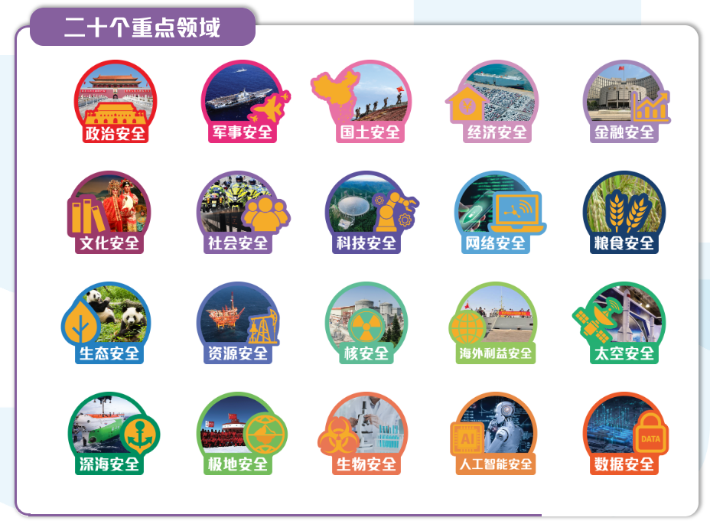

第5部分 国家安全重点领域
有关国家安全重点领域的内容，可参阅以下有关资源﹕
全民国家安全教育日网页
https://www.nsed.gov.hk/national_security/index.php?a=national_security_main_focus&l=sc

Slide 45


疑问解答
与国家安全相关的法例是否只是我国独有？
其他国家亦有与国家安全相关的法例，例如美国、英国、加拿大、澳洲及新西兰等
  以美国为例，相关法例规管的范围包括叛国罪、颠覆国家政权行为、恐怖主义活动、披露国防或机密信息予外国政府，以及设立相关监管和情报机关等
  以英国为例，相关法例规管的范围包括叛国罪、恐怖主义活动、间谍活动，以及非法披露官方机密等
  以澳洲为例，相关法例规管的范围包括意图推翻政府的行为、恐怖主义活动，以及勾结外国势力进行损害国家安全的行为等

Slide 46
疑问解答
《香港国安法》会否损害香港居民的基本权利和自由？
不会。《香港国安法》只约束四类严重危害国家安全的行为和活动，针对极少数人，不会影响香港居民合法享有的基本权利和自由。
事实上，《香港国安法》第四条明确规定「香港特别行政区维护国家安全应当尊重和保障人权，依法保护香港特别行政区居民根据香港特别行政区基本法和《公民权利和政治权利国际公约》和《经济、社会与文化权利的国际公约》适用于香港的有关规定享有的包括言论、新闻、出版的自由，结社、集会、游行、示威的自由在内的权利和自由。」
与此同时，上述的权利和自由并非绝对的，可以保障国家安全及/或公共秩序为由受到限制。《香港国安法》第二条亦规定，《基本法》第一条和第十二条（分别订明香港特区是中华人民共和国不可分离的部分，以及香港特区是中华人民共和国的一个享有高度自治权的地方行政区域，直辖于中央人民政府）是《基本法》的根本性条款；香港特区任何机构、组织和个人行使权利和自由，不得违背该两项《基本法》条文的规定。

Slide 47
疑问解答
《香港国安法》纳入《基本法》附件三在香港特区公布实施是否符合《基本法》？
《基本法》第十八条第三款规定全国人民代表大会常务委员会「可对列于本法附件三的法律作出增减，任何列入附件三的法律，限于有关国防、外交和其他按本法规定不属于香港特别行政区自治范围的法律。」
国家安全影响着全国十四亿人民，显然是属于中央事权，从来不是香港特区的自治范围。故《香港国安法》完全符合《基本法》第十八条第三款的规定。

Slide 48
疑问解答
香港特别行政区还需就《基本法》第二十三条进行本地立法吗？
全国人大的决定和全国人大常委会通过的《香港国安法》没有取代或排斥《基本法》第二十三条规定香港特区应自行立法禁止危害国家安全行为的宪制责任和立法义务，因此香港特区仍有尽早完成《基本法》第二十三条规定的立法责任。
事实上，《香港国安法》第七条规定「香港特别行政区应当尽早完成香港特别行政区基本法规定的维护国家安全立法，完善相关法律。」

